Slide 1
Bài 2: ĐẶC ĐIỂM ĐỊA HÌNH
Khởi động:
“Đuổi hình bắt chữ”
1
3
2
Đồng bằng
Bán bình nguyên
Cao nguyên

Slide 2
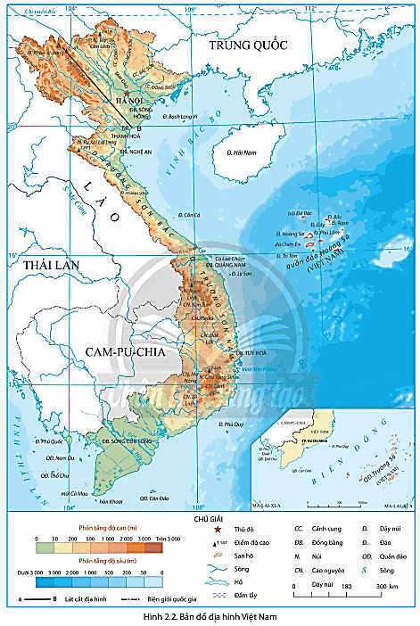
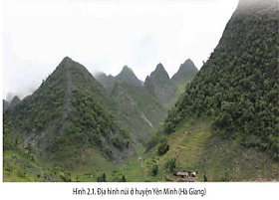
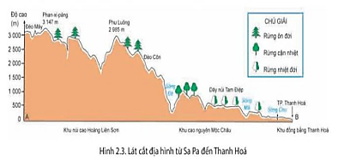
Bài 2: ĐẶC ĐIỂM ĐỊA HÌNH
1. Đặc điểm chung của địa hình
a. Địa hình phần lớn là đồi núi
1. Địa hình nước ta có mấy đặc điểm chung? Kể tên.
2. Địa hình đồi núi chiếm bao nhiêu? Đồi núi thấp dưới 1000m chiến bao nhiêu? Núi cao trên 2000m chiếm bao nhiêu diện tích lãnh thổ? Xác định một số đỉnh núi cao trên 2000m trên bản đồ.
3. Đồng bằng chiếm bao nhiêu diện tích lãnh thổ?Đồng bằng nước ta được phân loại như thế nào?

Slide 3
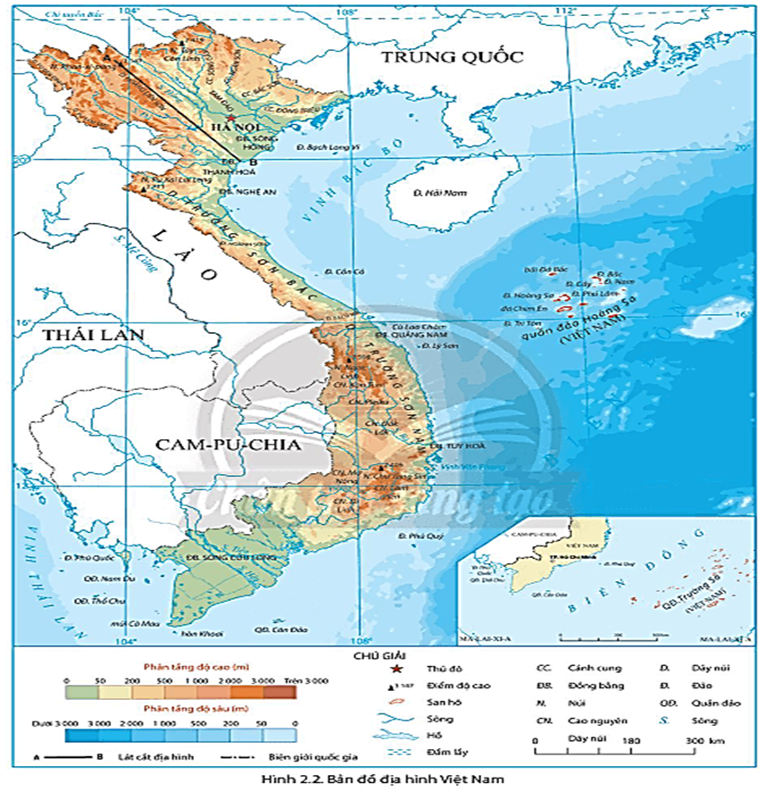
Bài 2: ĐẶC ĐIỂM ĐỊA HÌNH
Phan-xi-păng 3147m
Tây Cô Lĩnh 24191m
1. Địa hình nước ta có 4 đặc điểm chung:
- Địa hình phần lớn là đồi núi.
- Địa hình được nâng lên tạo thành nhiều bậc.
- Địa hình mang tính chất nhiệt đới ẩm gió mùa.
- Địa hình chịu tác động của con người.
Pu Xai Lai Leng 2711m
Ngọc Linh 2598m
2. Đồi núi chiếm 3/4 diện tích lãnh thổ. Trong đó đồi núi thấp dưới 1000m chiến 85% (ví dụ: hình 2.1), núi cao trên 2000m chiếm 1% diện tích lãnh thổ (ví dụ: hình 2.2).
3. Đồng bằng chiếm 1/4 diện tích lãnh thổ. Được chia thành đồng bằng châu thổ và đồng bằng ven biển.

Slide 4
Bài 2: ĐẶC ĐIỂM ĐỊA HÌNH
1. Đặc điểm chung của địa hình
a. Địa hình phần lớn là đồi núi
- Đồi núi chiếm 3/4 diện tích lãnh thổ kéo dài từ Tây Bắc đến Đông Nam Bộ. Có 2 hướng chính là TB-ĐN và vòng cung.
- Đồng bằng chiếm 1/4 diện tích lãnh thổ.

Slide 5
Bài 2: ĐẶC ĐIỂM ĐỊA HÌNH
1. Đặc điểm chung của địa hình
a. Địa hình phần lớn là đồi núi
b. Địa hình được nâng lên tạo thành nhiều bậc
Các bậc địa hình kế tiếp nhau từ nội địa ra biển :Núi cao, núi trung bình, núi thấp, đồi, đồng bằng ven biển, thềm lục địa => Địa hình có độ cao giảm dần từ nội địa ra biển.
Kể tên các bậc địa hình kế tiếp nhau từ nội địa ra biển. Qua đó em có nhận xét gì?

Slide 6
Bài 2: ĐẶC ĐIỂM ĐỊA HÌNH
1. Đặc điểm chung của địa hình
a. Địa hình phần lớn là đồi núi
b. Địa hình được nâng lên tạo thành nhiều bậc
c. Địa hình mang tính chất nhiệt đới ẩm gió mùa
Vì sao địa hình nước ta mang tính chất nhiệt đới ẩm gió mùa? Tính chất này biểu hiện như thế nào?
- Nguyên nhân: nhiệt độ cao, lượng mưa lớn tập trung theo mùa, nước mưa hòa tan đá vôi cùng với sự khoét sâu của mạch nước ngầm.
- Biểu hiện:
+ Qúa trình xâm thực, xói mòn diễn ra mạnh mẽ, địa hình bị cắt xẻ.
+ Bồi tụ ở vùng đồng bằng và thung lũng.
+ Nhiều hang động rộng lớn.

Slide 7
Bài 2: ĐẶC ĐIỂM ĐỊA HÌNH
1. Đặc điểm chung của địa hình
a. Địa hình phần lớn là đồi núi
b. Địa hình được nâng lên tạo thành nhiều bậc
c. Địa hình mang tính chất nhiệt đới ẩm gió mùa
+ Qúa trình xâm thực, xói mòn diễn ra mạnh mẽ, địa hình bị cắt xẻ.
+ Bồi tụ ở vùng đồng bằng và thung lũng.
+ Nhiều hang động rộng lớn.

Slide 8
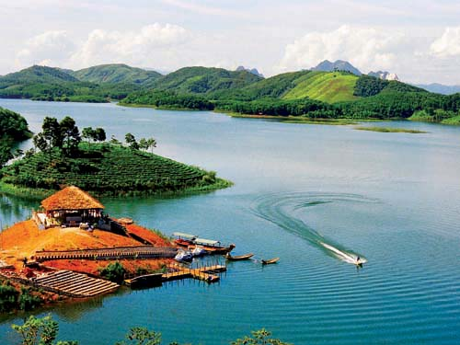
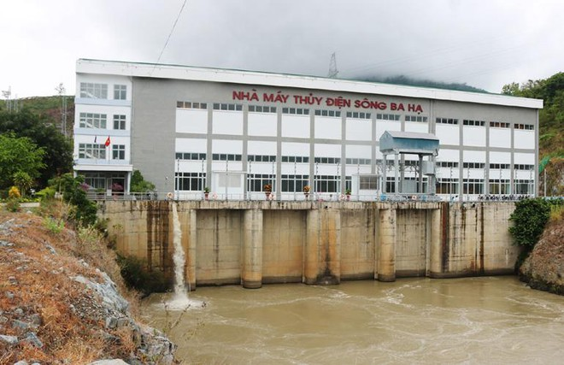
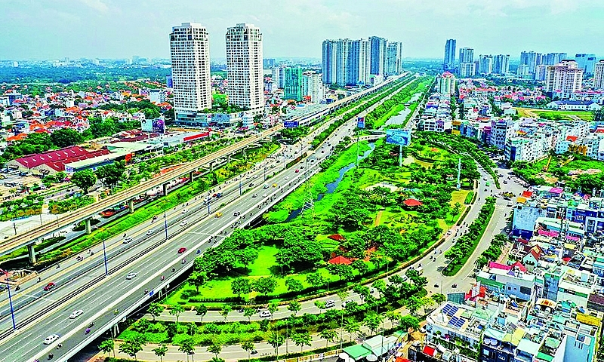
Bài 2: ĐẶC ĐIỂM ĐỊA HÌNH
1. Đặc điểm chung của địa hình
a. Địa hình phần lớn là đồi núi
b. Địa hình được nâng lên tạo thành nhiều bậc
c. Địa hình mang tính chất nhiệt đới ẩm gió mùa
d. Địa hình chịu tác động của con người
Các dạng địa hình nhân tạo: đô thị, hầm mỏ, hồ chứa nước, đê, đập...
? Kể tên các dạng địa hình do con người tạo nên
biển nhân tạo Đại Nam

Slide 9
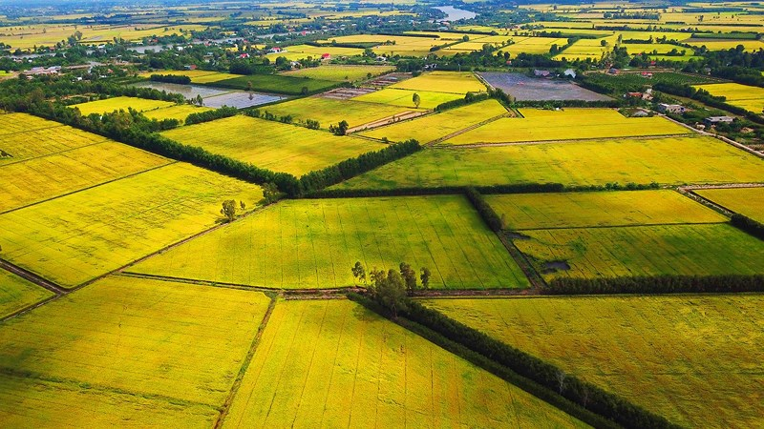
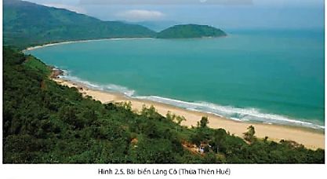
Bài 2: ĐẶC ĐIỂM ĐỊA HÌNH
1. Đặc điểm chung của địa hình
2. Đặc điểm của các khu vực địa hình
a. Địa hình đồi núi

Slide 10
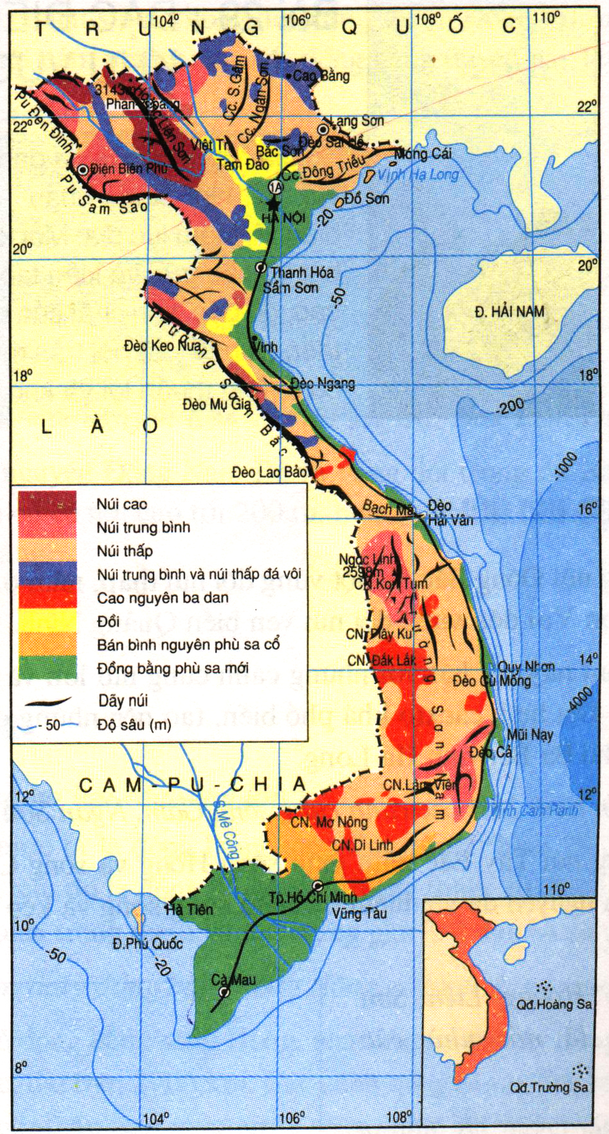
Bài 2 : ĐẶC ĐIỂM ĐỊA HÌNH
1. Đồi núi
2. Đồng bằng
3. Ven biển và thềm lục địa
Lược đồ địa hình Việt Nam
tuongedu@gmail.com

Slide 11
Bài 2: ĐẶC ĐIỂM ĐỊA HÌNH
1. Đặc điểm chung của địa hình
2. Đặc điểm của các khu vực địa hình
a. Địa hình đồi núi
KV đồi núi | Vị trí – Giới hạn | Đặc điểm

Slide 12
Khu vực Đông Bắc
Lược đồ địa hình Việt Nam
tuongedu@gmail.com

Slide 13
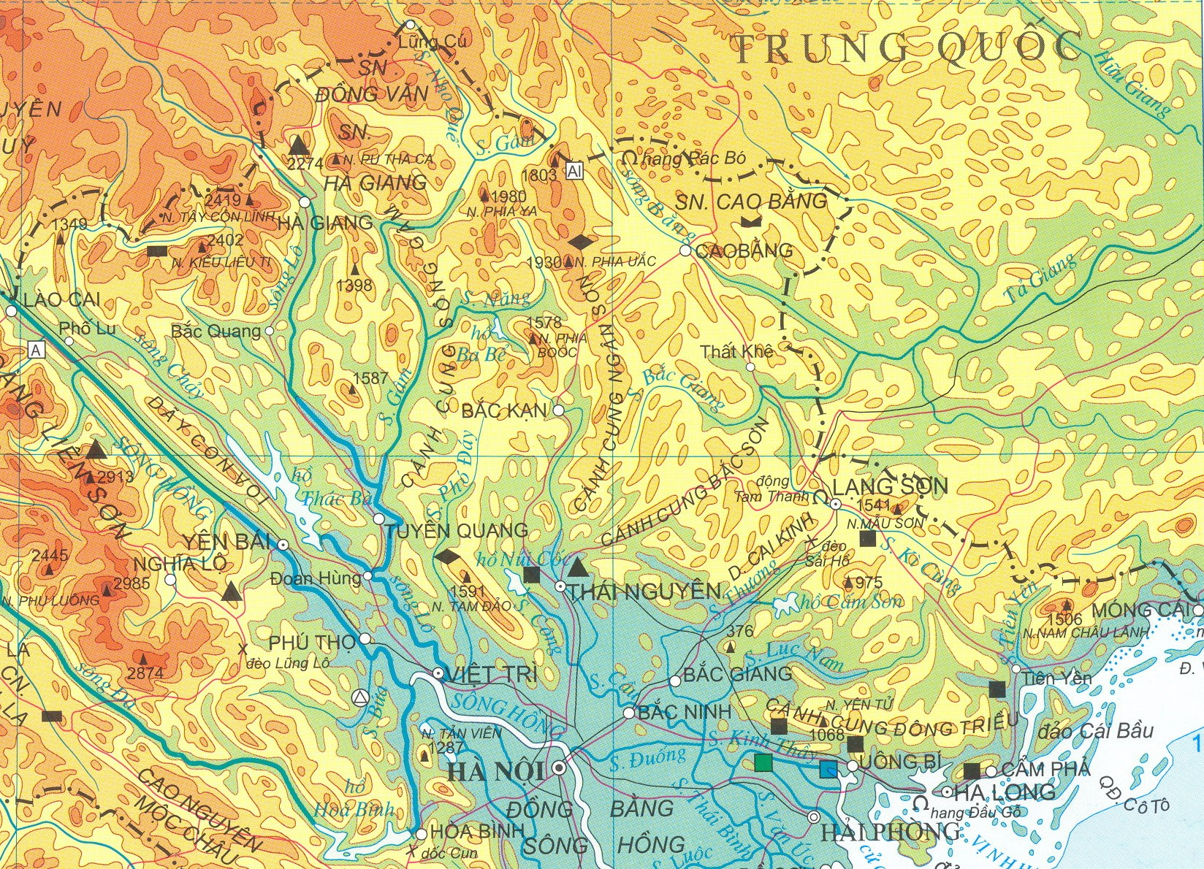
tuongedu@gmail.com
Khu vực | Vị trí giới hạn | Đặc điểm
Tả ngạn
sông Hồng
- Là vùng đồi núi thấp
Địa hình Các xtơ phổ biến.
- 4 dãy núi hình cánh cung chụm lại ở Tam Đảo
Đông
Bắc

Slide 14
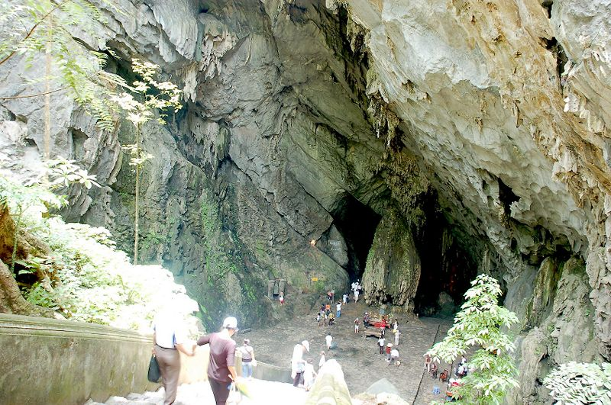
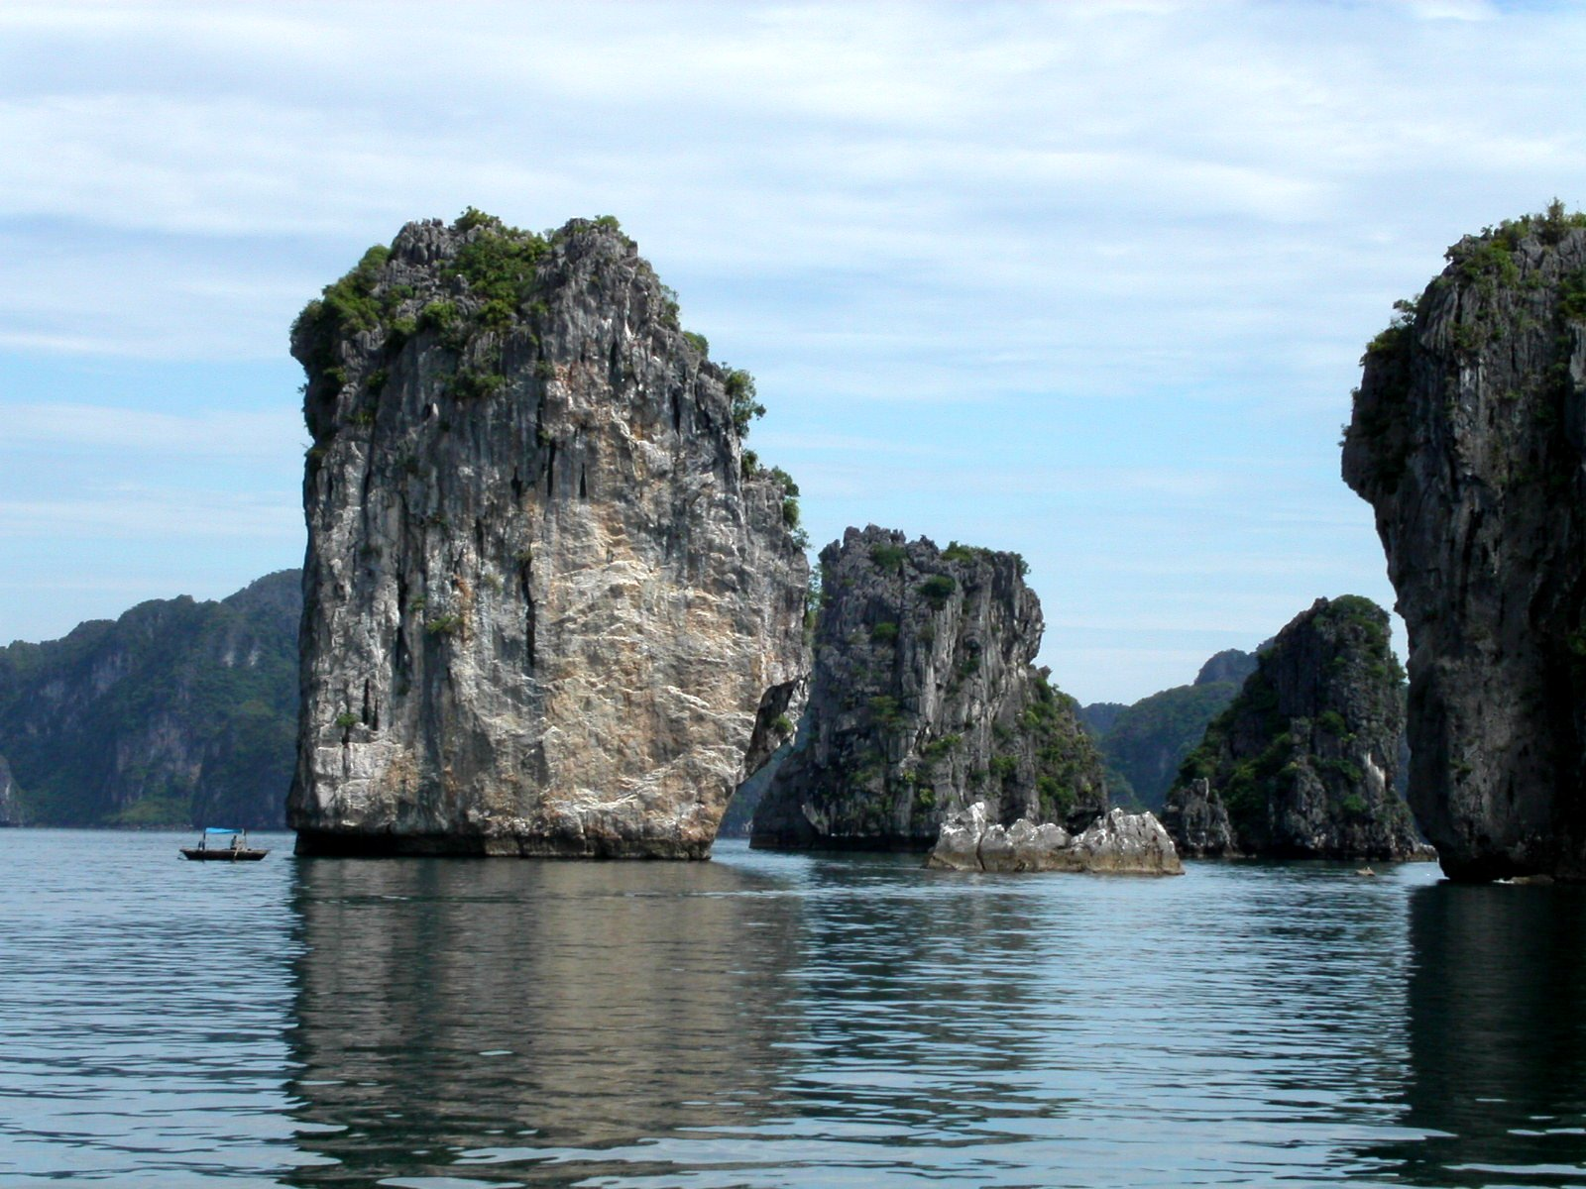
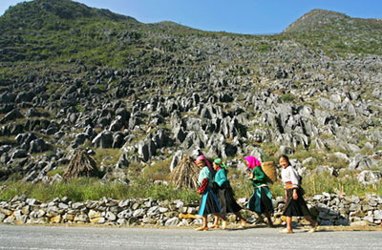
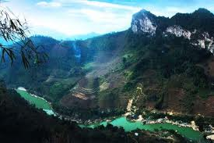
Động Hương Tích
Vịnh Hạ Long
Cánh đồng đá Đồng Văn
Cánh cung sông Gâm

Slide 15
Khu vực Tây Bắc
tuongedu@gmail.com

Slide 16
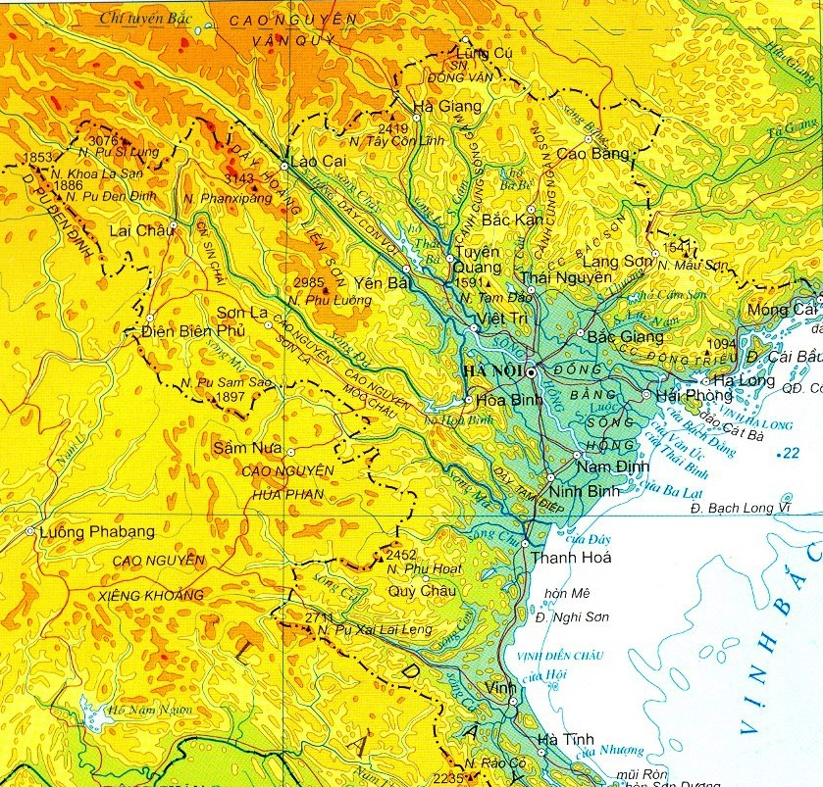
tuongedu@gmail.com
Khu vực | Vị trí giới hạn | Đặc điểm
Tây
Bắc
Giữa s. Hồng
và s.Cả
Là vùng núi cao và sơn nguyên đá vôi hùng
vĩ.
Hướng núi Tây Bắc – Đông Nam

Slide 17
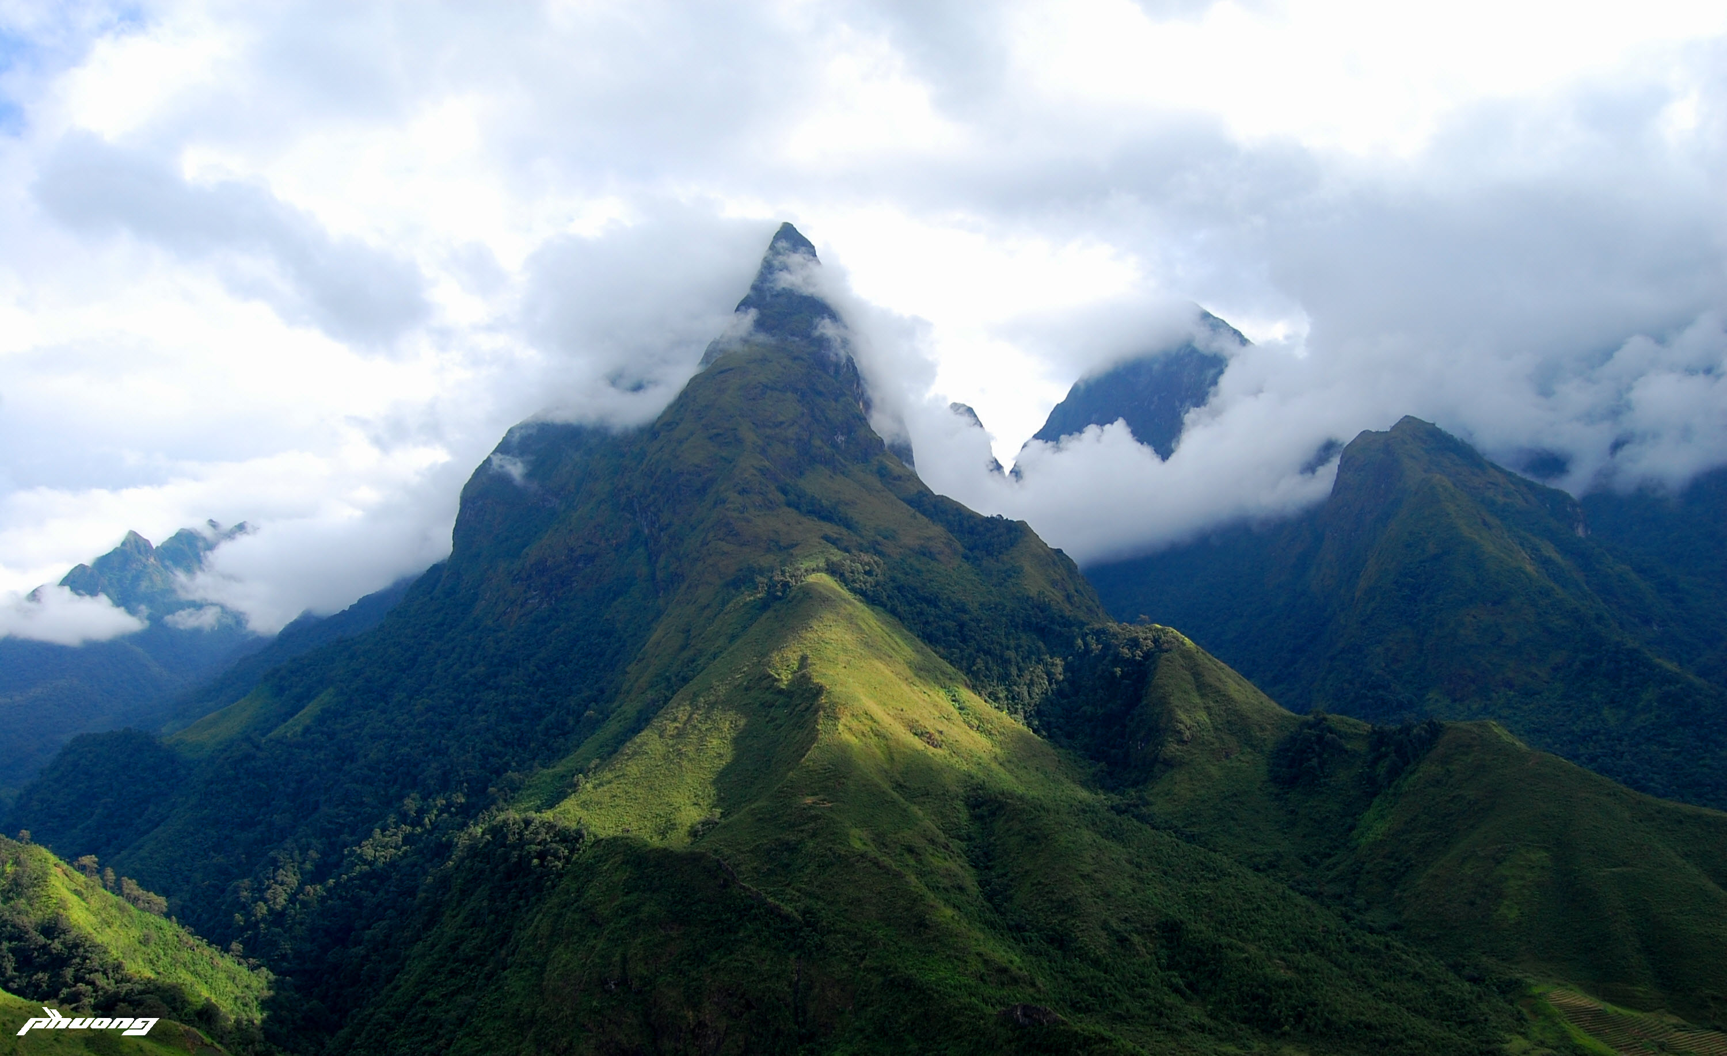
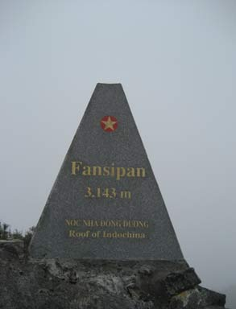
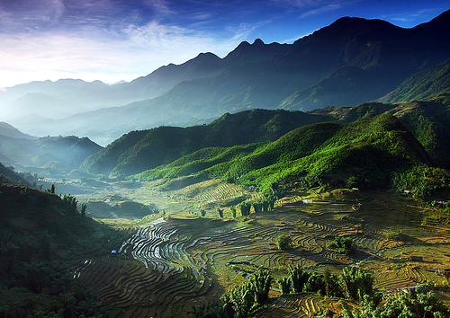
Khu vực Tây Bắc
tuongedu@gmail.com

Slide 18
Trường Sơn Bắc

Slide 19
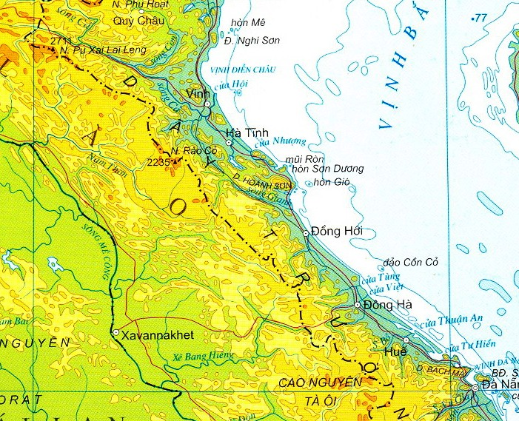
Khu vực | Vị trí giới hạn | Đặc điểm
Trường Sơn
Bắc
Giữa s. Cả
và dãy Bạch
Mã
Là vùng đồi núi thấp có 2 sườn không
đối xứng.
- Có nhiều nhánh núi đâm ra biển.

Slide 20
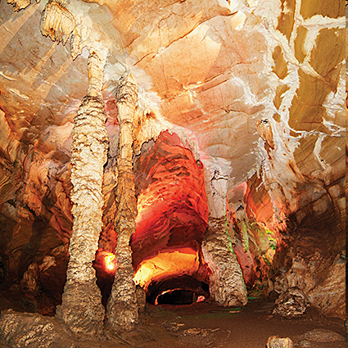
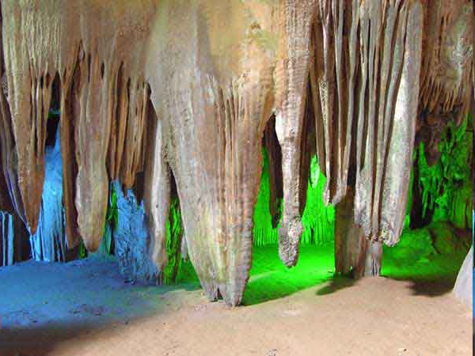
Phong Nha - Kẻ Bàng

Slide 21
Vùng Trường Sơn Nam

Slide 22
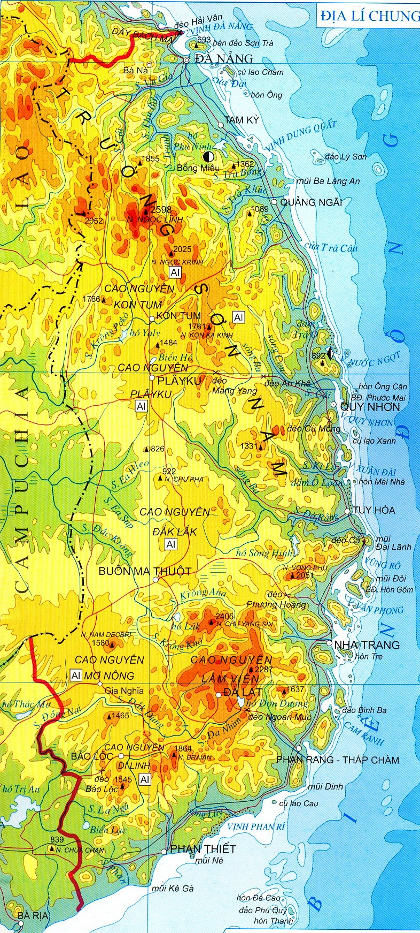
KV đồi núi | Vị trí – Giới hạn | Đặc điểm
Trường Sơn Nam
Từ dãy Bạch Mã đến Đông Nam Bộ.
Là vùng đồi núi và cao nguyên hùng vĩ.
Có lớp đất đỏ Badan màu mỡ trên các cao nguyên.

Slide 23
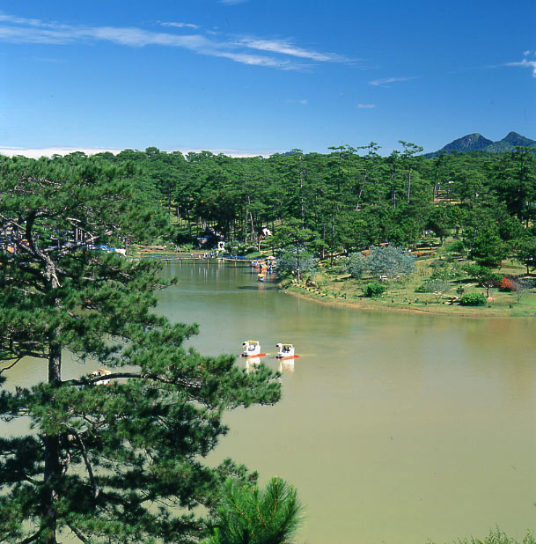
Đèo Hải Vân
Đà Lạt

Slide 24
Vùng Trung du và bán bình nguyên

Slide 25
1. Khu vực đồi núi.
KV đồi núi | Vị trí – Giới hạn | Đặc điểm
a. Đông Bắc | Tả ngạn sông Hồng | Đồi núi thấp. Địa hình Các x tơ Hướng núi: Cánh cung.
b. Tây Bắc | Hữu ngạn s. Hồng đến s. Cả | Là vùng núi cao hùng vĩ. Hướng núi: TB - ĐN
c. Trường Sơn Bắc | Phía nam S.Mã đến dãy Bạch Mã | Là vùng núi thấp có 2 sườn không đối xứng. Núi có nhiều nhánh ăn lan sát biển. Hướng núi: TB - ĐN
d. Trường Sơn Nam | Phía nam D. Bạch Mã đến Đông Nam Bộ | Là vùng núi và cao nguyên hùng vĩ Có lớp đất đỏ Ba dan màu mỡ.
đ. Trung du, bán bình nguyên
- Trung du ở Phía Bắc và Bán bình nguyên ở Đông Nam Bộ
- Địa hình mang tính chuyển tiếp giữa đồi núi và đồng bằng.

Slide 26
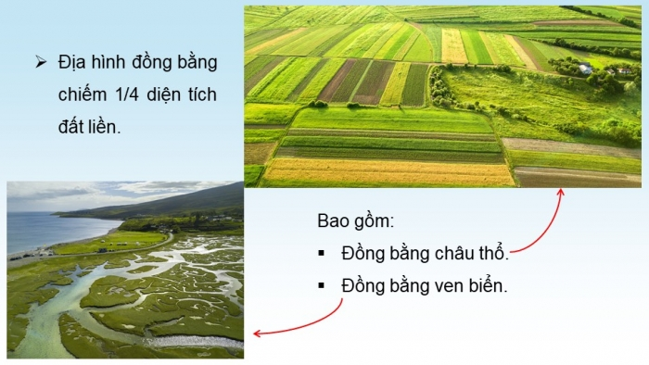
b. Địa hình đồng bằng
tuongedu@gmail.com

Slide 27
b. Địa hình đồng bằng
Đồng bằng châu thổ ở hạ lưu các con sông lớn:
Tên đồng bằng | Diện tích | Đặc điểm
ĐB sông Hồng
ĐB sông Cửu Long

Slide 28
a. Đồng bằng hạ lưu các con sông lớn:
Tên đồng bằng | Diện tích | Đặc điểm
Đồng bằng sông Hồng
ĐB. S. Cửu Long

Slide 29
a. Đồng bằng hạ lưu các con sông lớn
Tên đồng bằng | Diện tích | Đặc điểm
- Là đb có dạng tam giác
Đồng bằng sông Hồng
- Có đê ngăn lũ dài 2700 km, hiện nay không được phù sa bồi đắp.
15.000 km²
- Mặt đb thấp, bị chia cắt thành các ô trũng nhỏ.
Đồng b. S. Cửu Long
Địa lý 8

Slide 30
a. Đồng bằng hạ lưu các con sông lớn:
Tên đồng bằng | Diện tích | Đặc điểm
Đồng bằng sông Hồng
ĐB. S. Cửu Long

Slide 31
a. Đồng bằng hạ lưu các con sông lớn
Tên đồng bằng | Diện tích | Đặc điểm
- Là đb có dạng tam giác
Đồng bằng sông Hồng
- Có đê ngăn lũ dài 2700 km, hiện nay không được phù sa bồi đắp.
15.000 km²
- Mặt đb thấp, bị chia cắt thành các ô trũng nhỏ
- Là đb lớn nhất nước ta
ĐB. S. Cửu Long
40.000 km²
- Không có đê ngăn lũ nhưng được phù sa bồi đắp thường xuyên.
- Cao hơn mực nước biển từ 2 đến 3 m.
Nhiều nơi bị ngập úng:
ĐTM, tứ giác Long Xuyên.

Slide 32
a. Địa hình đồi núi.
b. Địa hình đồng bằng
*Đồng bằng châu thổ:
*Đồng bằng ven biển
Tên đồng bằng | Diện tích | Đặc điểm
Đồng bằng ven biển

Slide 33
*Đồng bằng ven biển.
Tên đồng bằng | Diện tích | Đặc điểm
ĐB duyên hải miền Trung
15.000
km²
Là dải đồng bằng nhỏ hẹp và bị chia cắt thành nhiều đồng bằng nhỏ.
Đất đai không màu mỡ bằng 2 đb SH và SCL.

Slide 34
b. Địa hình đồng bằng
* Đồng bằng châu thổ:
- Đồng bằng sông Hồng
+ Diện tích: khoảng 15000km².
+ Nguồn gốc hình thành: do phù sa sông Hồng và sông Thái Bình bồi đắp.
+ Đặc điểm: Ở phía bắc của đồng bằng còn nhiều đồi, núi sót và ở phía nam có nhiều ô trũng. Có hệ thống đê ven sông ngăn lũ.
- Đồng bằng sông Cửu Long
+ Diện tích: khoảng 40000 km².
+ Nguồn gốc hình thành: do phù sa của hệ thống sông Mê Công bồi đắp.
+ Đặc điểm: có hệ thống kênh rạch chằng chịt và chịu ảnh hưởng sâu sắc của chế độ thuỷ triều. Nhiều vùng trũng lớn.
- Đồng bằng ven biển miền Trung
+ Diện tích: khoảng 15000 km².
+ Nguồn gốc hình thành: từ phù sa sông hoặc kết hợp giữa phù sa sông và biển.
+ Đặc điểm: Dải đồng bằng này kéo dài từ Thanh Hoá đến Bình Thuận với nhiều đồng bằng nhỏ, hẹp.

Slide 35
c. Địa hình bờ biển và thềm lục địa
- Địa hình bờ biển ở nước ta khá đa dạng: Các đồng bằng châu thổ, các bãi triều; đường bờ biển khúc khuỷu với các mũi đá, bán đảo, vũng vịnh sâu,...Ven biển Trung Bộ xuất hiện kiểu địa hình cồn cát, đầm, phá nhiều bãi biển đẹp.
- Thềm lục địa: mở rộng ở khu vực vịnh Bắc Bộ, vùng biển phía nam và tây nam, thu hẹp ở miền Trung.
tuongedu@gmail.com

Slide 36
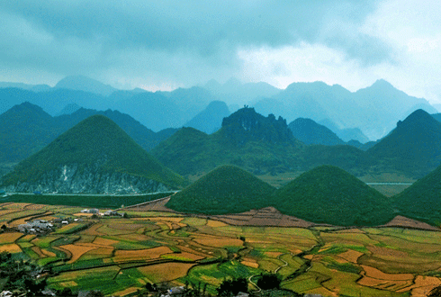
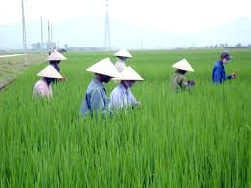
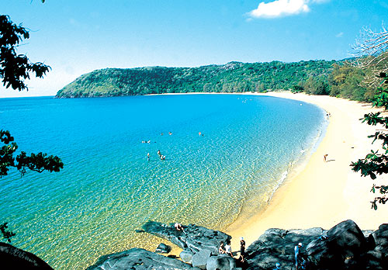
Khu vực Đông Bắc
Khu vục Tây Bắc
Địa hình đồi núi
Khu vực Trường Sơn Bắc
Khu vực Trường Sơn Nam
CÁC KHU VỰC ĐỊA HÌNH
Đồng bằng châu thổ sông Hồng
Địa hình đồng bằng
Đồng bằng châu thổ sông Cửu Long
Đồng bằng ven biển
Bờ biển
Bờ biển và thềm lục địa
Thềm lục địa

Slide 37
Luyện tập – vận dụng
Luyện tập
1. Hãy hoàn thành thông tin về các khu vực địa hình đồi núi theo bảng gơi ý
Khu vực | Phạm vi | Đặc điểm hình thái
Tây Bắc
Đông Bắc
Trường Sơn Bắc
Trường Sơn Nam
2. So sánh đặc điểm địa hình của ĐB sông Hồng và ĐB song Cửu Long
Vận dụng
3. Thực hiện 1 trong 2 nhiệm vụ Sgk/ 105

